Slide 1
Inflationsmålet
HT 2017
John Hassler

Slide 2
Inflationsmål
I början av 90-talet införde ett antal länder explicita inflationsmål för penningpolitiken. De fick snabbt många efterföljare och den nya regimen måste sägas ha varit mycket lyckosam.
Ändå en hel del kritik – särskilt på senare tid.
Viktigt klargöra vad penningpolitiken kan och inte kan bidra med.
Väl utformad penningpolitiken kan:
  Förankra de långsiktiga inflationsförväntningarna.
  Se till att inflationen inte kortsiktigt varierar för mycket.
  Motverka konjunktursvängningar genom att sänka (höja) räntan i låg- (hög)konjunktur.
Även den bästa penningpolitiken kan inte:
  Påverka den naturliga/neutrala realräntan.
  Påverka jämviktsarbetslösheten.
  Påverka långsiktig tillväxt.

Slide 3
Riksbankens räntesättning
Riksbanken påverkar konjunkturen och inflationen genom den styrränta man sätter. Om räntan är högre (lägre) än den neutrala räntan dämpas (stimuleras) konjunkturen och inflationen.
Vad är neutral ränta?
Summan av den neutrala realräntan och förväntad inflation.
Den neutrala realräntan är bortom Riksbankens kontroll och har liksom andra realräntor fallit trendmässigt under flera decennier.

Slide 4
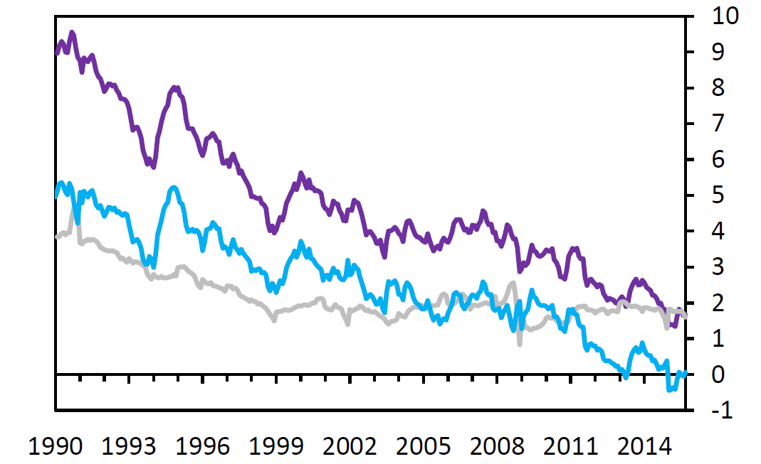
Globalt fenomen
10-årsräntor i 20 utvecklade ekonomier
Nominell
Real
Förv. inflation
Källa: BoE Staff report 571

Slide 5
Också bostadsräntor
Källa: Riksbanken PoVP, 2016:2

Slide 6
Riksbankens räntesättning
Riksbanken påverkar konjunkturen och inflationen genom den styrränta man sätter. Om räntan är högre (lägre) än den neutrala räntan dämpas (stimuleras) konjunkturen och inflationen.
Vad är neutral ränta?
Summan av den neutrala realräntan och förväntad inflation.
Den neutrala realräntan är bortom Riksbankens kontroll och har liksom andra realräntor fallit trendmässigt under flera decennier.
Låga realräntor leder till höga tillgångspriser – men denna mekanism kan inte penningpolitiken göra något åt.
Leder också till minskat utrymme för att stabilisera lågkonjunkturer eftersom räntan inte kan vara hur låg som helst. Desto viktigare att inte också förväntad inflation faller. Inflationsmålet borde nog höjas!

Slide 7
Inflationsmålet och räntesättning
Riksbanken kan stabilisera inflationsförväntningarna.
En mycket viktig uppgift;
  för höga inflationsförväntningar blir lätt explosiva.
  för låga inflationsförväntningar ökar realräntan för given nominell ränta. Fallande inflationsförväntningar gör en given styrränta allt mer åtstramande. Farlig dynamik som kan vara omöjlig att hantera -- depression.
Ett tydligt och klart inflationsmål medverkar till trovärdighet för penningpolitiken och stabiliserar inflationsförväntningarna.
Ett trovärdigt inflationsmål ger förutsättningar för att penningpolitiken ska bidra till låga variationer i inflation och arbetslöshet.
Om inflationsförväntningarna faller kan det bli omöjligt för Riksbanken att hantera nästa lågkonjunktur.

